Slide 1


Moderationshilfen für die Klassensprecherversammlung
Arbeitskreis MIT! - Material

Slide 2
Materialien Arbeitskreis MIT!
Was finden Sie in dieser Materialsammlung?
Moderationshilfen
1. Allgemeines zur Moderation, S. 3,4
2. Alternative 1: Moderationsmappe, S. 5-14
3. Alternative 2: Moderationskarten, S. 15-22

Slide 3
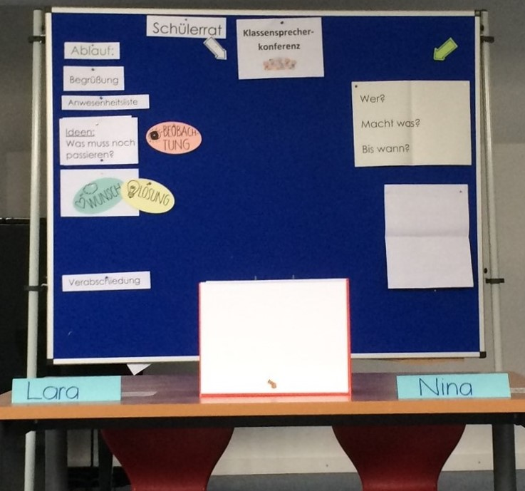
Materialien Arbeitskreis MIT!
1. Allgemeines zur Moderation
Tipps für den Einstieg
Um dem Moderationsteam eine Orientierung zu geben und für die Teilnehmenden den Ablauf transparent zu machen, bietet es sich an, diesen auf einer Pinnwand, einer Tafel oder einem Whiteboard im Vorfeld zu fixieren.
Auch Namenskärtchen für alle Beteiligten sind hilfreich. Diese werden vor jeder Klassensprecherversammlung ausgeteilt und am Ende wieder eingesammelt. So können die Moderierenden die Kinder mit Namen aufrufen und umgekehrt
können auch die Teilnehmenden die Moderierenden direkt ansprechen.

Slide 4
Materialien Arbeitskreis MIT!
1. Allgemeines zur Moderation
Satzbausteine für die Moderation durch Schülerinnen und Schüler
Die Moderation von Klassensprecherversammlungen sollte zunehmend in die Hände von Schülerinnen und Schülern gelegt werden. Das kann ein eigens dafür benanntes festes oder wechselndes Team aus Klassensprecherinnen und Klassensprechern sein. Wenn es Schülersprecherinnen oder Schülersprecher an der Schule gibt, können auch diese die Moderation übernehmen.
Um die Schülerinnen und Schülern bei der Leitung und Moderation der Versammlung zu unterstützen, bietet sich eine Moderationsmappe an, die man aufstellen und Seite für Seite umblättern kann. Der Mappen-Inhalt sollte in mehrfacher Ausführung vorliegen, damit die Kinder ihn mit nach Hause nehmen können. So sind Absprachen und Vorbereitung einfacher. => vgl. 2. Moderationsmappe, S. 5-14
Es ist aber auch die Arbeit mit Moderationskarten möglich. Diese können flexibel eingesetzt werden und sich an den Moderationskarten für den Klassenrat orientieren, so dass den Moderierenden die Arbeit zusätzlich erleichtert wird. => vgl. Moderationskarten, S. 15-22

Slide 5
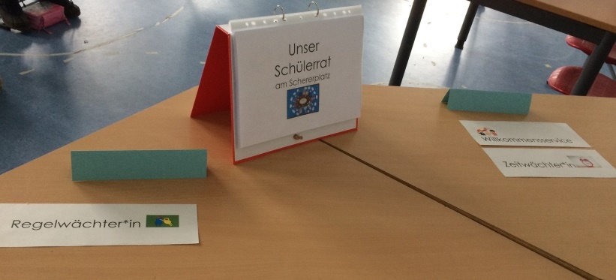
Materialien Arbeitskreis MIT!
2. Moderationsmappe
Es bietet sich an, eine Moderationsmappe
für jedes Kind oder je Tisch aufzustellen.
Die Schülerinnen und Schüler blättern
Seite für Seite um und werden so durch
die Veranstaltung geleitet und an wichtige
Inhalte erinnert.
Je öfter sie die Veranstaltungen moderieren,
desto weniger brauchen sie die Unterstützung
durch die Satzbausteine aus der Mappe.

Slide 6

Materialien Arbeitskreis MIT!
2. Alternative 1: Moderationsmappe
.
Unsere Klassensprecherkonferenz

Slide 7


Materialien Arbeitskreis MIT!
2. Alternative 1: Moderationsmappe
.
Begrüßung
Liebe Klassensprecherinnen und Klassensprecher, liebe….!
Ich begrüße euch herzlich zur___. Klassensprecherkonferenz in diesem Schuljahr.
Schön, dass ihr alle gekommen seid!

Slide 8

Materialien Arbeitskreis MIT!
2. Alternative 1: Moderationsmappe
.
Abfrage
Wer ist heute da? 2a, 2b, …

Slide 9


Materialien Arbeitskreis MIT!
2. Alternative 1: Moderationsmappe
.
Anwesenheitsliste
Die Anwesenheitsliste wird jetzt herumgegeben.
Bitte tragt euch alle ein!

Slide 10

Materialien Arbeitskreis MIT!
2. Alternative 1: Moderationsmappe
.
Ablaufplan
Ich stelle euch nun die Tagesordnung für heute vor: …
(Besprechung und Zeigen des Ablaufplans)

Slide 11



Materialien Arbeitskreis MIT!
2. Alternative 1: Moderationsmappe
.
Rückblick
Bei der letzten Sitzung haben wir über … gesprochen.
Wollt ihr dazu noch etwas fragen oder etwas
ergänzen?
Schülersprecherinnen und Schülersprecher rufen auf
Lehrkraft schreibt mit

Slide 12



Materialien Arbeitskreis MIT!
2. Alternative 1: Moderationsmappe
.
Erfolge
Wir haben uns bei der letzten Sitzung etwas vorgenommen …
Wir haben bei der letzten Sitzung Arbeitsgruppen gebildet …
Was ist seitdem passiert?
Was ist gelungen?
Wie machen wir weiter?

Slide 13

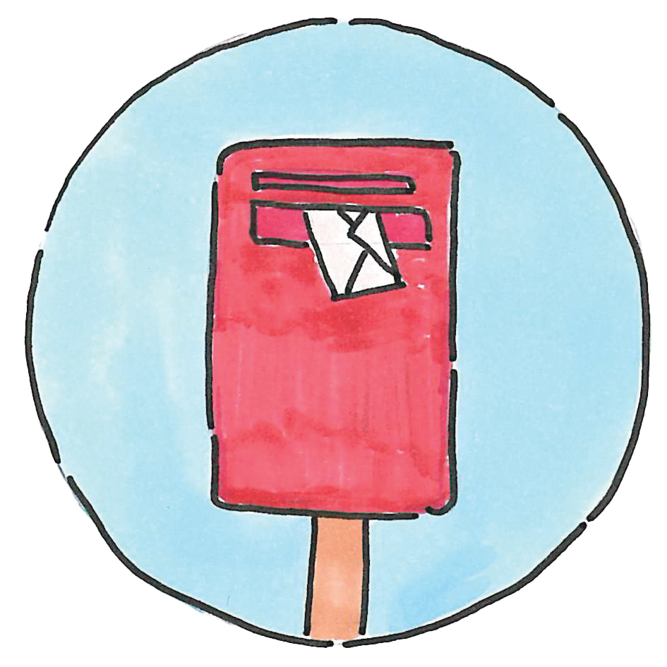

Materialien Arbeitskreis MIT!
2. Alternative 1: Moderationsmappe
.
Neue Ideen und Ziele
Wünsche und Ideen aus dem Briefkasten
Was möchtet ihr/was möchte eure Klasse anpacken oder verändern?
Was habt ihr beobachtet?
Was wünscht ihr euch?
Was muss dafür passieren?
Was können wir dafür tun?

Slide 14



Materialien Arbeitskreis MIT!
2. Alternative 1: Moderationsmappe
Verabschiedung
Unsere heutige Sitzung ist jetzt zu Ende.
Wenn wir heute ein Thema, das dir wichtig ist, nicht besprechen konnten, bitte schreibe es auf und wirf es in den Schülersprecherbriefkasten!
Herzlichen Dank an euch alle für eure tolle Mitarbeit und eure Ideen! Auf Wiedersehen und bis zum nächsten Mal.
.

Slide 15
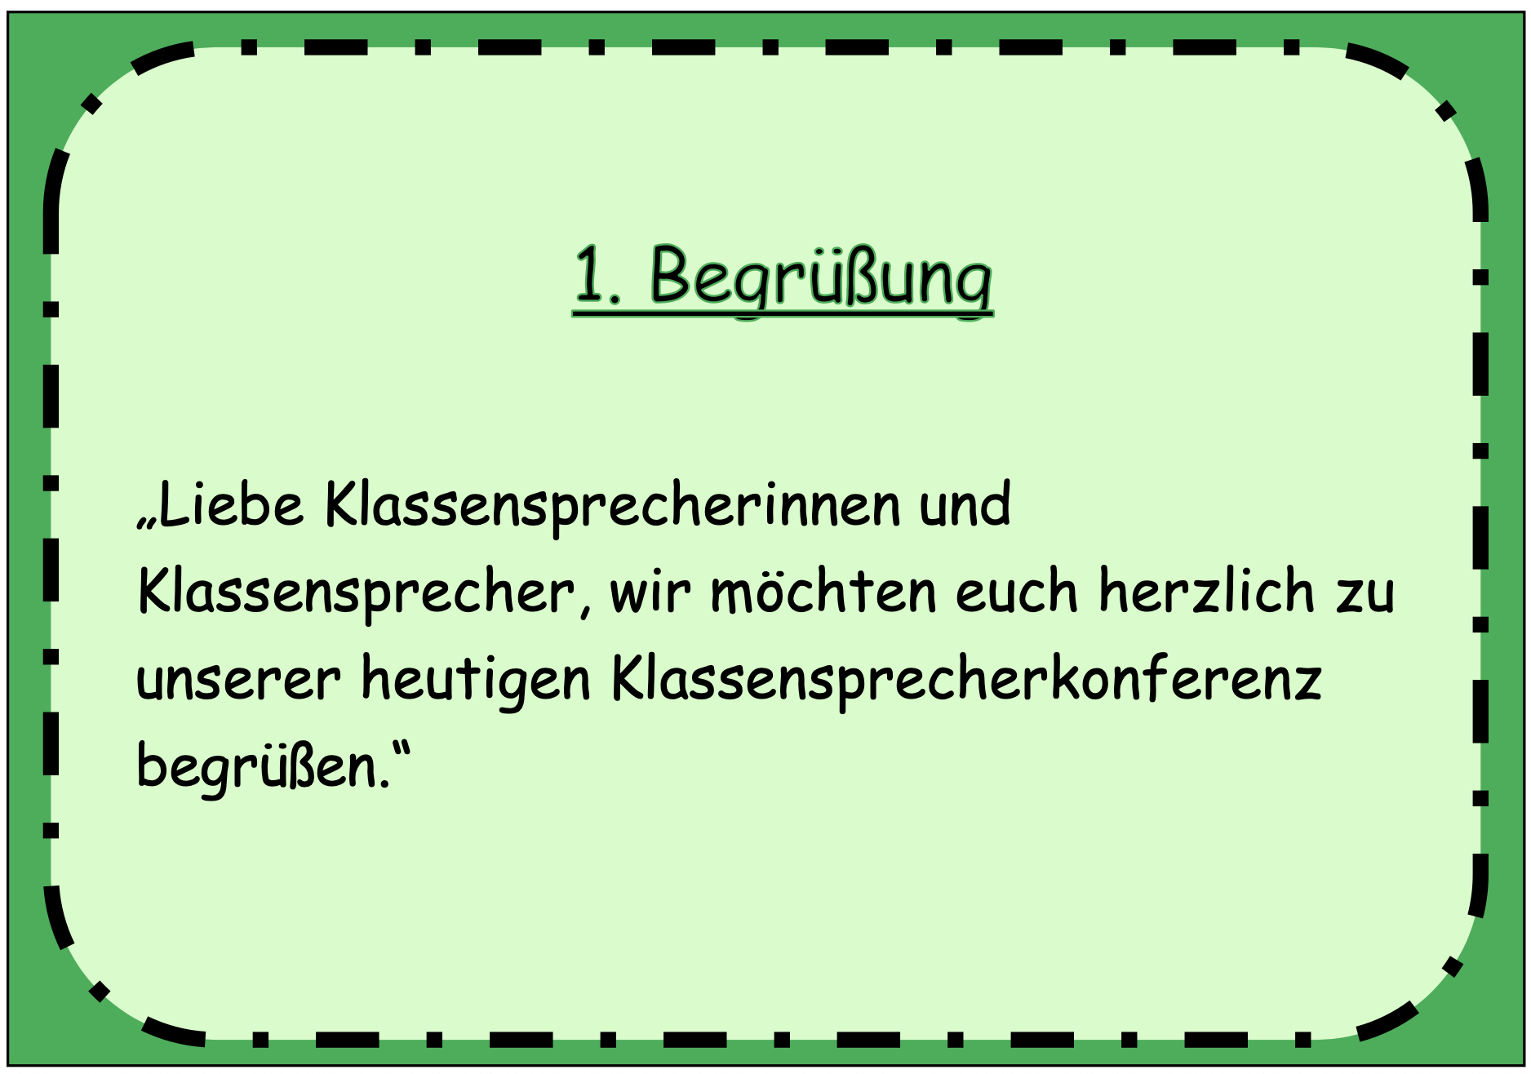
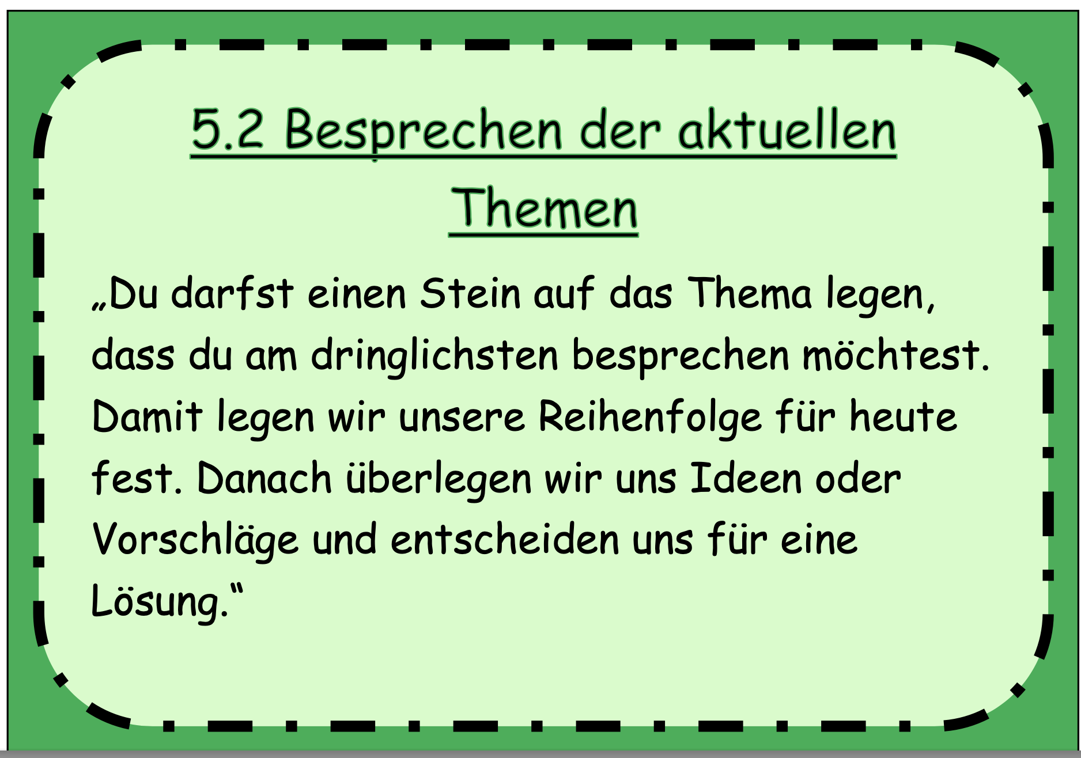
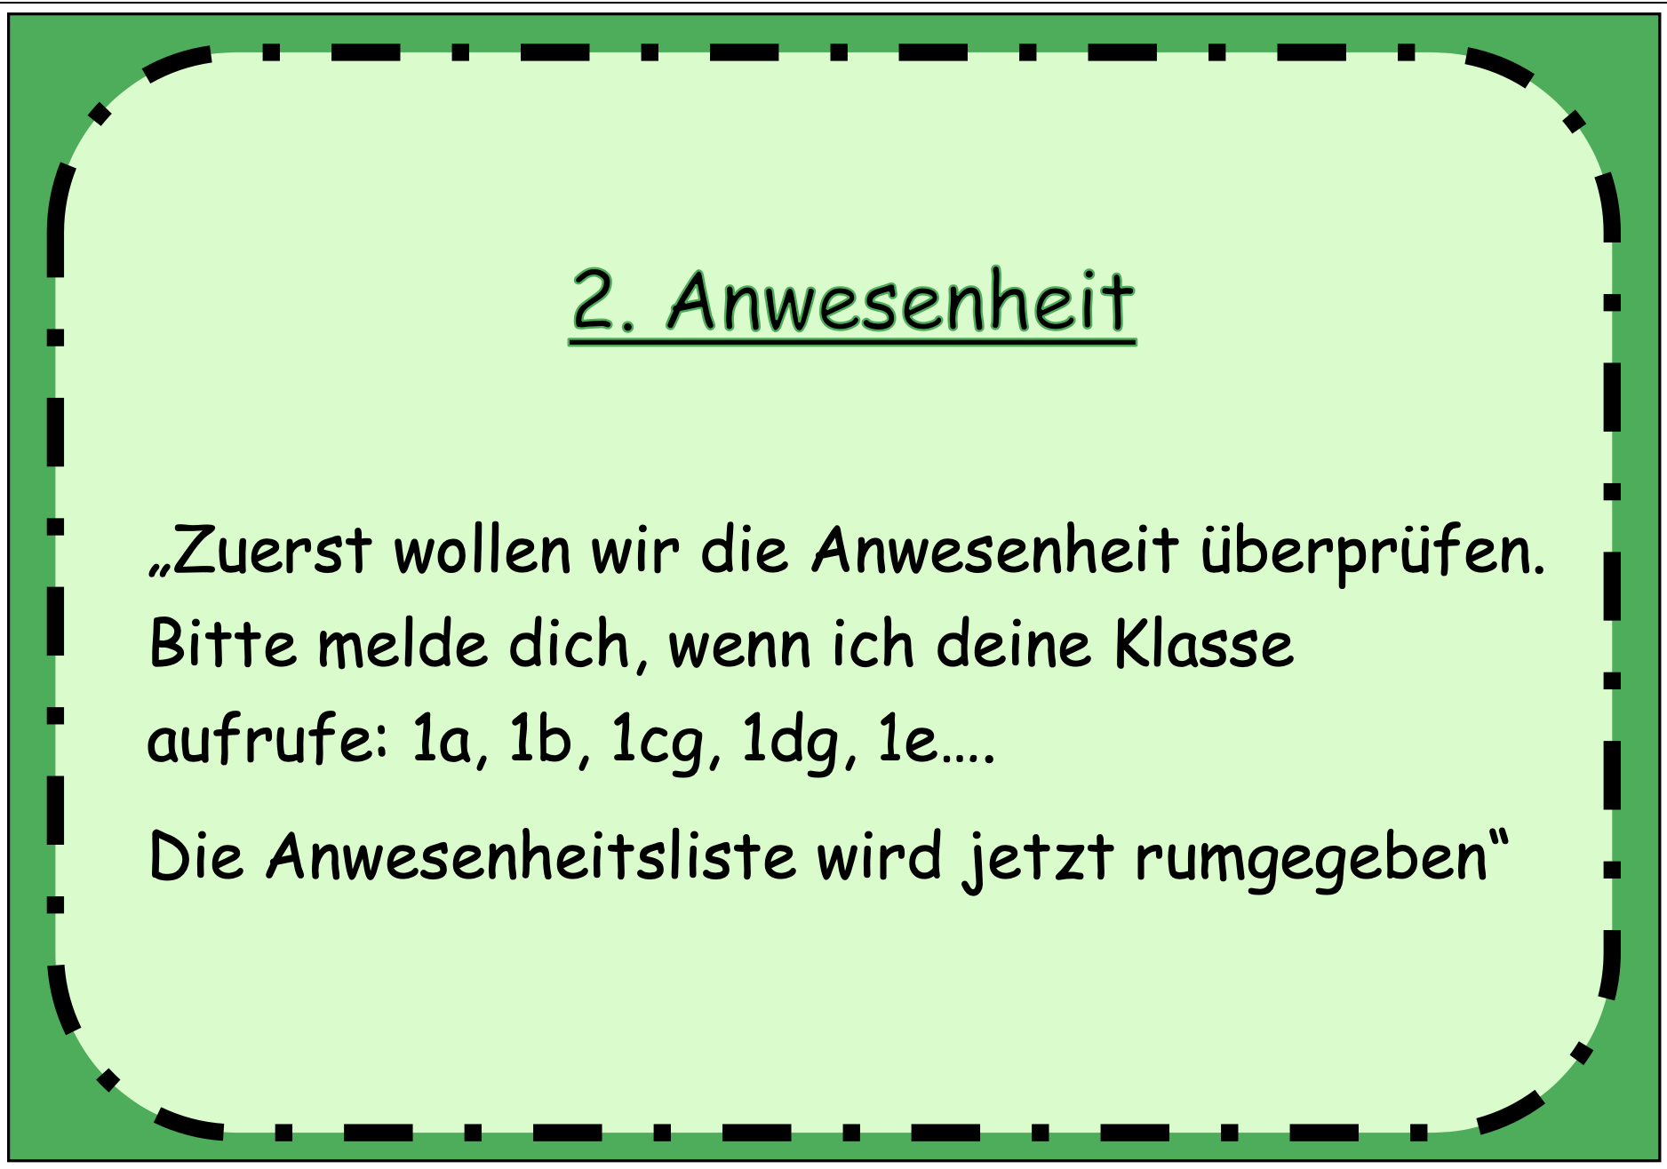
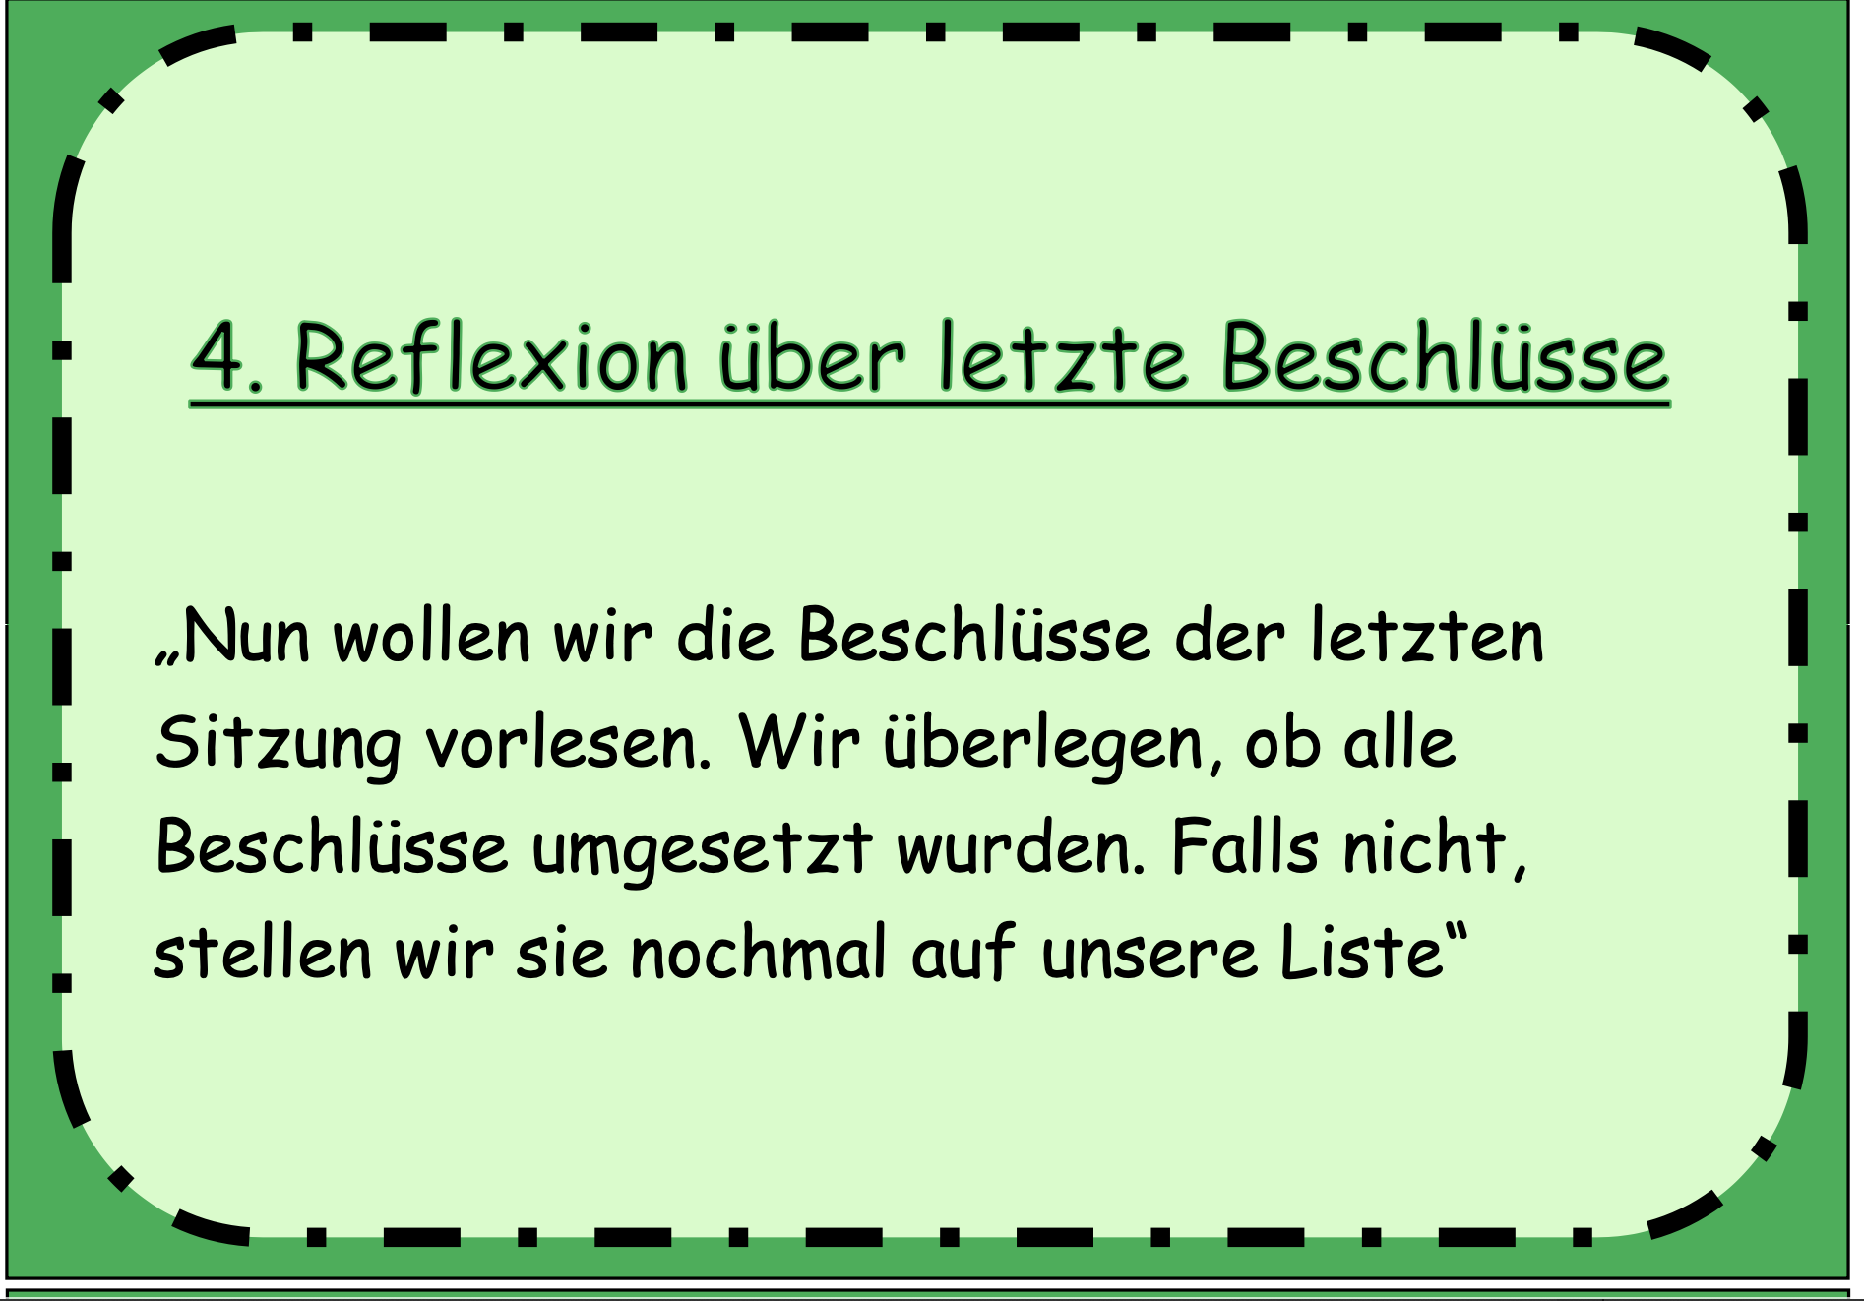
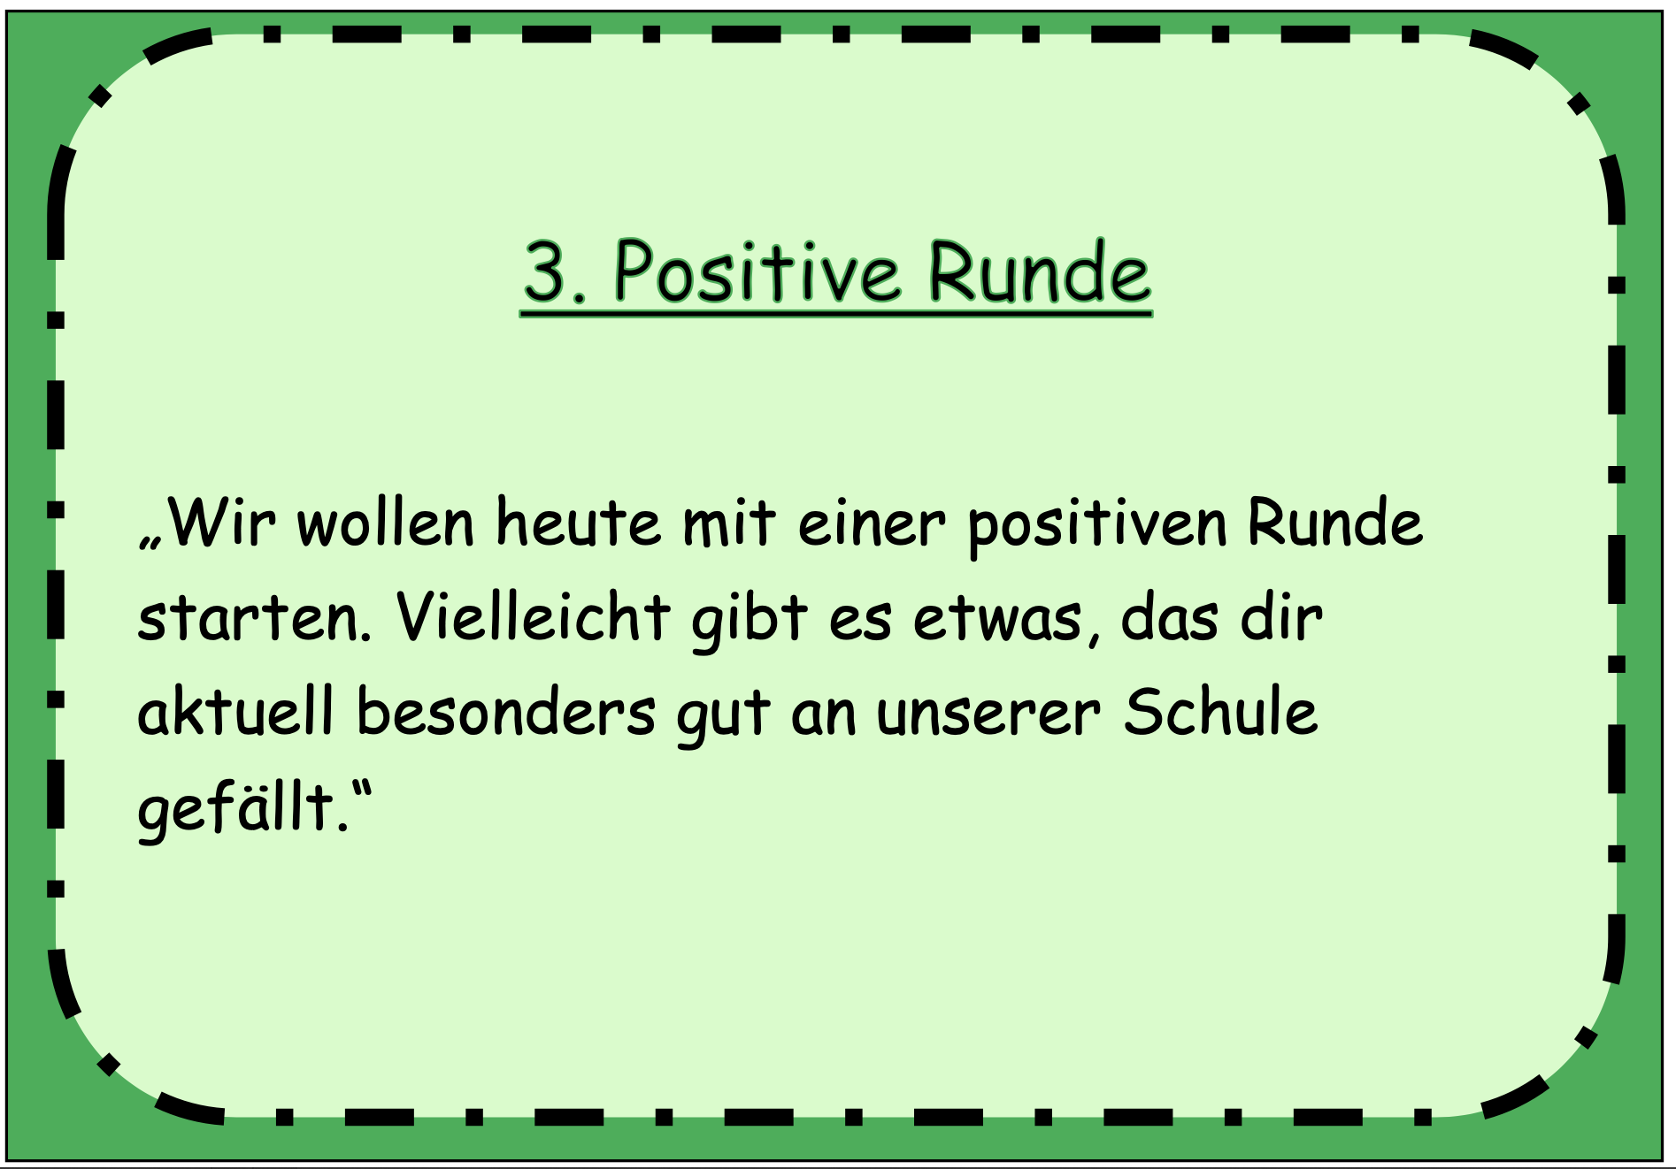
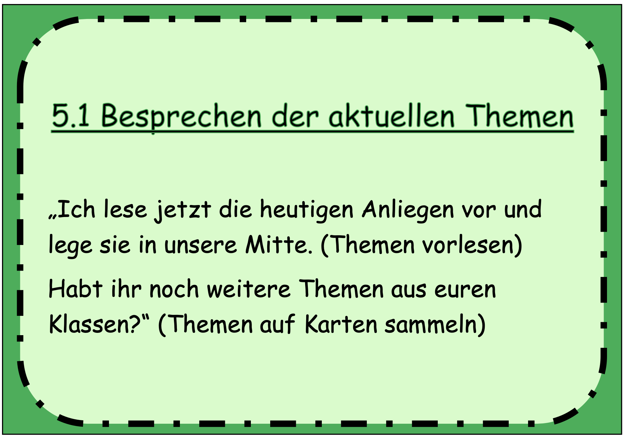
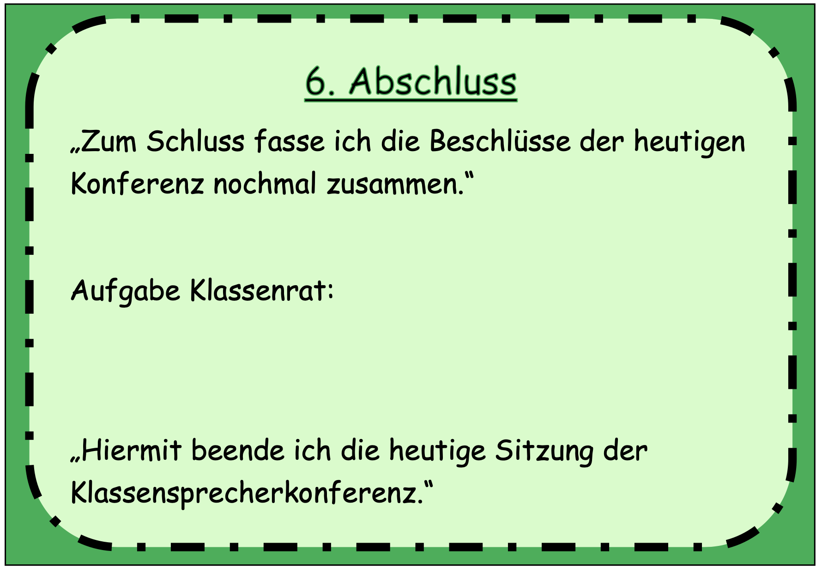
Materialien Arbeitskreis MIT!
3. Alternative 2: Moderationskarten
Alternativ zum Moderationsordner können auch Moderationskarten verwendet werden.
Sie sind handlicher und können gut zur Vorbereitung mit nach Hause gegeben werden.
Der Nachteil ist, dass sie schneller verloren gehen als ein kompakter Ordner.
Hier ein alternativer Vorschlag zur Gestaltung
Einer Klassensprecherkonferenz.

Slide 16
Materialien Arbeitskreis MIT!
3. Alternative 2: Moderationskarten

Slide 17
Materialien Arbeitskreis MIT!
3. Alternative 2: Moderationskarten

Slide 18
Materialien Arbeitskreis MIT!
3. Alternative 2: Moderationskarten

Slide 19
Materialien Arbeitskreis MIT!
3. Alternative 2: Moderationskarten

Slide 20
Materialien Arbeitskreis MIT!
3. Alternative 2: Moderationskarten

Slide 21
Materialien Arbeitskreis MIT!
3. Alternative 2: Moderationskarten
das

Slide 22
Materialien Arbeitskreis MIT!
3. Alternative 2: Moderationskarten

